Slide 1
Universidad Autónoma de Querétaro
Facultad de Contabilidad y Administración
Doctorado en Gestión Tecnológica e Innovación
Estudio Prospectivo de la Industria de Mantenimiento Aéreo en Querétaro
Moisés Gómez Salazar
DIRECTOR DE TESIS
Almaraz Rodríguez, Dr. Ignacio

Slide 2
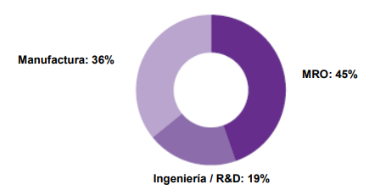
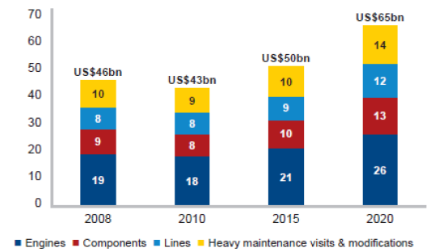
Estudio Prospectivo de la Industria de Mantenimiento Aéreo en Querétaro
Universidad Autónoma de Querétaro
Facultad de Contabilidad y Administración
MAINTENANCE REPAIR AND OVERHAUL (MRO)
Mercado Aeronáutico a Nivel Global
Valor del Mercado (MRO)
El mercado global de MRO se compone de:
Motores / Componentes / Mantenimiento en línea / Mantenimiento mayor.
Fuente: Clear Water (2017), Aerospace Global Report.
Moisés Gómez Salazar – Doctorado en Gestión Tecnológica e Innovación-7.º Semestre

Slide 3
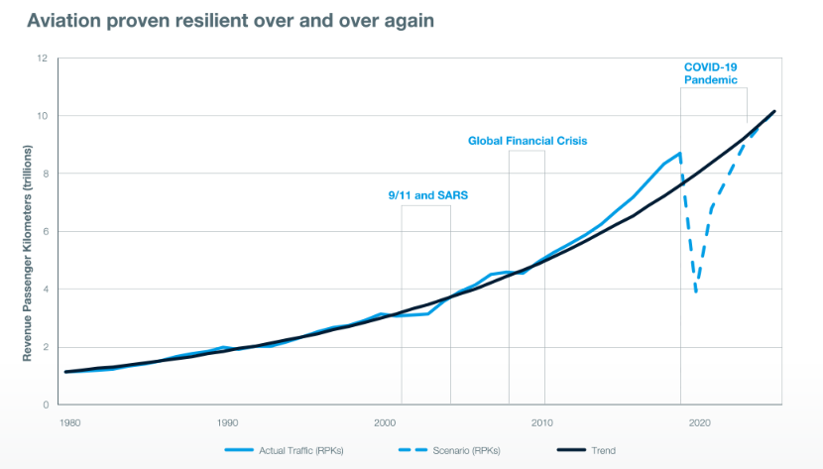
Estudio Prospectivo de la Industria de Mantenimiento Aéreo en Querétaro
Universidad Autónoma de Querétaro
Facultad de Contabilidad y Administración
COMMERCIAL MARKET OUTLOOK 2020–2039
Boeing rebajo la previsión de aeronaves que hizo a principios del año pasado y ha recortado de 44,040 aeronaves que se incorporarían al servicio en el 2039, a 43, 110 ( 930 unidades de diferencia). Mostrando así la alta resiliencia con la que cuenta el sector.
Fuente: Boeing; Market Outlook 2020-2039, (BMO)
Moisés Gómez Salazar – Doctorado en Gestión Tecnológica e Innovación-7.º Semestre

Slide 4
Estudio Prospectivo de la Industria de Mantenimiento Aéreo en Querétaro
Universidad Autónoma de Querétaro
Facultad de Contabilidad y Administración
JUSTIFICACIÓN
RELEVANCIA SOCIAL;
Generación de mas de 50 mil empleos directos en México.
RELEVANCIA ECONÓMICA;
Valuación del mercado en México es de 6,686 millones de dólares
DESARROLLO DE CIENCIA Y TECNOLOGÍA;
CIDESI, CINVESTAV, CIDETEQ. CENAM, CAT,CIATEQ,CICATA.
APORTE AL CONOCIMIENTO;
*Limitadas investigaciones *Aporte prescriptivo
*Conocimiento de valor estratégico
(Macías, 2013).
Coadyuvar a la ultima Agenda planteada por ProMéxico (2014) para el crecimiento del sector MRO
PRONACE; Sistemas Socio-Ecológicos
EJES DE LA JUSTIFICACIÓN
Fuente: Elaboración Propia
Moisés Gómez Salazar – Doctorado en Gestión Tecnológica e Innovación-7.º Semestre

Slide 5
Estudio Prospectivo de la Industria de Mantenimiento Aéreo en Querétaro
Universidad Autónoma de Querétaro
Facultad de Contabilidad y Administración
OBJETIVO GENERAL Y ESPECÍFICOS
Objetivo General:
Determinar los escenarios más probables de desarrollo para el sector de mantenimiento aéreo enfocado en motores, componentes, aeroestructuras y modificaciones en Querétaro, Mex., para los próximos 10 años.
Objetivos Específicos:
Desarrollar una metodología prospectiva que coadyuve al sector de mantenimiento aéreo de Querétaro en la generación, evaluación y selección de estrategias competitivas.
Analizar la estructura y funcionamiento del sistema conformado por las empresas de mantenimiento aéreo y su entorno, en el estado de Querétaro, México.
Identificar las estrategias competitivas apropiadas para el desarrollo del sector de mantenimiento aéreo de Querétaro. México.
Moisés Gómez Salazar – Doctorado en Gestión Tecnológica e Innovación-7.º Semestre

Slide 6
Estudio Prospectivo de la Industria de Mantenimiento Aéreo en Querétaro
Universidad Autónoma de Querétaro
Facultad de Contabilidad y Administración
MARCO TEORICO
Teoría General de Sistemas
Gestión Tecnológica
Prospectiva
Escenarios
Teoría General
Teorías Sustantivas
Fuente: Elaboración Propia
Moisés Gómez Salazar – Doctorado en Gestión Tecnológica e Innovación-7.º Semestre

Slide 7
Estudio Prospectivo de la Industria de Mantenimiento Aéreo en Querétaro
Universidad Autónoma de Querétaro
Facultad de Contabilidad y Administración
METODOLOGÍA
Preguntas de investigación
¿Cuáles son los posibles escenarios de desarrollo para el sector de mantenimiento aéreo en Querétaro, México?
¿Cuáles son las estrategias más adecuadas para potenciar el desarrollo del sector de mantenimiento aéreo en Querétaro, México?
Postulado de Investigación
S1: El desarrollo del sector de mantenimiento aéreo en Querétaro, México, se encuentra principalmente condicionado por la cadena de suministros de los MRO´s, debido principalmente a la baja inserción de las empresas mexicanas a la cadena de valor de la industria aeronáutica.
Moisés Gómez Salazar – Doctorado en Gestión Tecnológica e Innovación-7.º Semestre

Slide 8
Estudio Prospectivo de la Industria de Mantenimiento Aéreo en Querétaro
Universidad Autónoma de Querétaro
Facultad de Contabilidad y Administración
METODOLOGÍA
El sistema de estudio esta conformado por mas de 30 organizaciones relacionadas con el sector aeronáutico de MRO del estado de Querétaro según el Directorio Estadístico Nacional de Unidades Económicas (DENUE, INEGI, 2022).
La estrategia Metodológica es de tipo Cualitativa.
La gestión tecnológica esta implementada desde un enfoque prospectivo, utilizando la técnica por escenarios, en la cual los resultados muestran la probabilidad de ocurrencia de las hipótesis planteadas en el estudio prospectivo
El horizonte temporal de esta investigación es del 2020 al 2023 y el diseño de investigación para este trabajo es de tipo no experimental con estructura transversal o transaccional.
La línea de investigación que se aborda es sobre decisiones estratégicas
Moisés Gómez Salazar – Doctorado en Gestión Tecnológica e Innovación-7.º Semestre

Slide 9
Estudio Prospectivo de la Industria de Mantenimiento Aéreo en Querétaro
Universidad Autónoma de Querétaro
Facultad de Contabilidad y Administración
METODOLOGÍA
Modelo de Escenarios de Michel Godet
El modelo de Godet (1993) está compuesto por tres fases principales:
Construcción de la base analítica
Análisis de la estrategia de los actores clave
Construcción de los Escenarios
Moisés Gómez Salazar – Doctorado en Gestión Tecnológica e Innovación-7.º Semestre

Slide 10
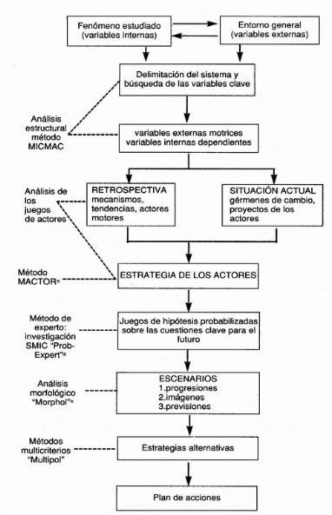
Estudio Prospectivo de la Industria de Mantenimiento Aéreo en Querétaro
Universidad Autónoma de Querétaro
Facultad de Contabilidad y Administración
METODOLOGÍA
Estructura del Estudio basado en Godet (2007)
Moisés Gómez Salazar – Doctorado en Gestión Tecnológica e Innovación-7.º Semestre

Slide 11
Estudio Prospectivo de la Industria de Mantenimiento Aéreo en Querétaro
Universidad Autónoma de Querétaro
Facultad de Contabilidad y Administración
Etapas | Finalidad de la Técnica | Técnica
Variables | Hacer una aproximación de las posibles variables | Arboles de competencia de Marc Giget
 | Hallar las variables estratégicas | Matriz DOFA
Actores | Precisar el poder y las jugadas de los actores sociales | Actores y Objetivos
Escenarios | Estimar el escenario más probable (forecasting) | Delphi
 |  | Abaco de Fancois Régnier
 |  | Sistema de Matrices de Impacto Cruzado
 | Determinar escenarios alternos | Ejes de Peter Schwartz
 |  | Análisis Morfológico
 |  | Sistema de Matrices de Impacto Cruzado
Estrategias | Determinar objetivos, metas y priorizar las acciones con las que se lograrían | Igo; Importancia y Gobernabilidad
 |  | Abaco de Fancois Régnier
 |  | Análisis multicriterios
 |  | Arboles de pertinencia
METODOLOGÍA
Fuente: Elaboración Propia
Moisés Gómez Salazar – Doctorado en Gestión Tecnológica e Innovación-7.º Semestre

Slide 12
Estudio Prospectivo de la Industria de Mantenimiento Aéreo en Querétaro
Universidad Autónoma de Querétaro
Facultad de Contabilidad y Administración
Problemas Clave
Ineficiencia operativa de la autoridad aeronáutica nacional (Agencia Federal de Aeronáutica Civil), para lograr acuerdos de convalidación de certificaciones y capacitaciones con organismos internacionales como la Federal Aviation Administrattion (FAA) y la European Union Aviation Safety Agency (EASA)
Desarrollo tecnológico cautivo exacerbado por las grandes organizaciones OEM´s
Mínima inserción de las empresas mexicanas en la cadena de valor aeronáutica afectando principalmente el desarrollo de la proveeduría
Fuga de capital humano altamente especializado
Modelos de Negocio desactualizado para hacer Frente a las Demandas Actuales de Mercado MRO Global
Ineficiente articulación de la triple hélice entre gobierno, academia e industria, en beneficio del desarrollo industrial dentro del sector.
Fuente: Elaboración Propia
Moisés Gómez Salazar – Doctorado en Gestión Tecnológica e Innovación-7.º Semestre

Slide 13
Estudio Prospectivo de la Industria de Mantenimiento Aéreo en Querétaro
Universidad Autónoma de Querétaro
Facultad de Contabilidad y Administración
TÉCNICAS
(Fase de Análisis Estructural)
Entrevistas semi-estructuradas (18)
Panel de Expertos (10)
Perfiles Directivos y Gerenciales con grados de Licenciatura, Maestría y Doctorado :
Dirección General
Gerencia de Mantenimiento
Gerencia de Control de Producción
Gerencia de Planeación
Gerencia Técnica
Dirección (Leasing and Finance)
Dirección de Seguridad Aérea
Fuente: Elaboración Propia
Moisés Gómez Salazar – Doctorado en Gestión Tecnológica e Innovación-7.º Semestre

Slide 14
Estudio Prospectivo de la Industria de Mantenimiento Aéreo en Querétaro
Universidad Autónoma de Querétaro
Facultad de Contabilidad y Administración
TÉCNICAS
(Fase de Análisis Estructural)
Organizaciones Representadas en el Panel de Expertos (Industria, Academia, Gobierno):
TechOps México (AM DL MRO JV, S.A.P.I. de C.V.)
Safran Aircraft Engines México (Safran Mexico S.A. DE C.V.)
Mexicana (MRO)
Aero Charter de México, S.A. DE C.V
ITR-Turborreactores, S.A. de C.V. (Querétaro)
Aerovías de México S.A. de C.V. (Aeroméxico)
SENAM (División de Aeronáutica)
Universidad Aeronáutica de Querétaro (UNAQ)
Agencia Federal de Aviación Civil (AFAC)
ASA Combustibles Aeronáuticos
AAR Corp.
VP Technical & Commercial
Silber Technik S de RL de CV
CC&A Aeroespace and Defence
Aviation Capital Grupe
Fuente: Elaboración Propia
Moisés Gómez Salazar – Doctorado en Gestión Tecnológica e Innovación-7.º Semestre

Slide 15
Estudio Prospectivo de la Industria de Mantenimiento Aéreo en Querétaro
Universidad Autónoma de Querétaro
Facultad de Contabilidad y Administración
TABLA 1. Definición de los problemas de estudio.
Problema | Definicion
P1 | Mínima inserción de las empresas mexicanas en la cadena de valor aeronáutica afectando principalmente el desarrollo de la proveeduría en la industria
P2 | Modelos de Negocio desactualizado para hacer Frente a las Demandas Actuales de Mercado MRO Global
P3 | Ineficiencia operativa de la autoridad aeronáutica nacional (Agencia Federal de Aeronáutica Civil), para lograr acuerdos de convalidación de certificaciones y capacitaciones con organismos internacionales como la Federal Aviation Administrattion (FAA) y la European Union Aviation Safety Agency (EASA)
P4 | Fuga de capital humano altamente especializado en actividades cruciales para los servicios de Mantenimiento Aéreo, principalmente de estructuras metálicas, electrónica e ingeniería.
P5 | Desarrollo tecnológico cautivo exacerbado por las grandes organizaciones OEM´s, debido principalmente al oligopolio de la industria donde solo pocas empresas a nivel global controlan el desarrollo tecnológico de los equipos que se integran al sector alrededor del mundo.
P6 | Condiciones laborales poco favorables debido principalmente a los bajos salarios ofrecidos por la industria para el personal especializado y a condiciones de apoyo mínimo para el desarrollo de nuevas capacidades en beneficio de los trabajadores
P7 | Ineficiente articulación de la triple hélice entre gobierno, academia e industria, en beneficio del desarrollo industrial dentro del sector.
P8 | Complejidad Normativa principalmente para la importación y exportación de componentes aeronáuticos, debido a una inexistente figura de apoyo aduanal dirigida al sector MRO.
P9 | Inexistencia de esquemas fiscales que den apoyo y regulen a la cadena de proveeduría en México
P10 | Desestimación de un mercado de servicios de mantenimiento aéreo en crecimiento exponencial a nivel global
P11 | Ineficiencia operativa en los servicios de mantenimiento aeronáutico debido principalmente a conflictos con el almacenaje y distribución de componentes y partes en el MRO.
P12 | Desestimación de la capacidad técnica y operativa del personal especializado en México para el desarrollo de servicios MRO de alta calidad.
P13 | Desequilibro en la interacción de oferta y demanda, debido principalmente al incremento de la demanda de servicios de mantenimiento aeronáutico y a la poca oferta por parte de las empresas en este rubro.
P14 | Limitado conocimiento para la gestión de los acuerdos contractuales para el mantenimiento aéreo de los equipos operados por empresas de servicios aeronáuticos
P15 | Inexistencia de centros de desarrollo de competencias para el personal de capacitación que integran las instituciones de educación y empresas certificadoras en México.
Fuente: Elaboración Propia
Moisés Gómez Salazar – Doctorado en Gestión Tecnológica e Innovación-7.º Semestre

Slide 16
Estudio Prospectivo de la Industria de Mantenimiento Aéreo en Querétaro
Universidad Autónoma de Querétaro
Facultad de Contabilidad y Administración
TÉCNICAS
(Fase de Análisis Estructural)
TABLA 3. Matriz de relación entre variables
Variable | 1 | 2 | 3 | 4 | 5 | 6 | 7 | 8 | 9 | 10 | 11 | 12 | 13 | 14 | 15 | Motricidad | %
1 |  | 2 | 2 | 3 | 3 | 3 | 3 | 2 | 2 | 3 | 3 | 3 | 3 | 0 | 0 | 32 | 11.19
2 | 0 |  | 0 | 3 | 1 | 3 | 1 | 2 | 1 | 3 | 3 | 3 | 3 | 3 | 1 | 27 | 9.44
3 | 3 | 0 |  | 1 | 1 | 0 | 3 | 3 | 3 | 2 | 0 | 2 | 3 | 0 | 3 | 24 | 8.39
4 | 3 | 2 | 0 |  | 0 | 1 | 1 | 0 | 0 | 3 | 3 | 3 | 3 | 3 | 1 | 23 | 8.04
5 | 3 | 3 | 3 | 2 |  | 2 | 1 | 2 | 1 | 2 | 3 | 2 | 3 | 1 | 2 | 30 | 10.49
6 | 2 | 0 | 0 | 3 | 2 |  | 2 | 0 | 0 | 1 | 3 | 3 | 0 | 0 | 3 | 19 | 6.64
7 | 3 | 0 | 3 | 3 | 3 | 3 |  | 3 | 3 | 2 | 2 | 3 | 3 | 1 | 2 | 34 | 11.89
8 | 3 | 1 | 1 | 0 | 0 | 2 | 1 |  | 3 | 0 | 3 | 0 | 2 | 0 | 0 | 16 | 5.59
9 | 3 | 1 | 2 | 1 | 1 | 1 | 1 | 3 |  | 0 | 3 | 0 | 2 | 0 | 0 | 18 | 6.29
10 | 2 | 3 | 1 | 0 | 1 | 2 | 2 | 1 | 1 |  | 0 | 3 | 3 | 1 | 1 | 21 | 7.34
11 | 0 | 0 | 0 | 0 | 0 | 0 | 0 | 3 | 2 | 0 |  | 0 | 1 | 0 | 0 | 6 | 2.10
12 | 3 | 2 | 0 | 0 | 0 | 1 | 0 | 0 | 0 | 3 | 0 |  | 1 | 0 | 1 | 11 | 3.85
13 | 1 | 1 | 1 | 2 | 0 | 2 | 1 | 1 | 1 | 2 | 0 | 1 |  | 0 | 0 | 13 | 4.55
14 | 1 | 3 | 0 | 0 | 1 | 0 | 0 | 0 | 0 | 1 | 0 | 0 | 1 |  | 0 | 7 | 2.45
15 | 0 | 0 | 1 | 0 | 0 | 0 | 1 | 0 | 0 | 1 | 0 | 2 | 0 | 0 |  | 5 | 1.75
Dependencia | 27 | 18 | 14 | 18 | 13 | 20 | 17 | 20 | 17 | 23 | 23 | 25 | 28 | 9 | 14 | 286 | 100.00
% | 9.44 | 6.29 | 4.90 | 6.29 | 4.55 | 6.99 | 5.94 | 6.99 | 5.94 | 8.04 | 8.04 | 8.74 | 9.79 | 3.15 | 4.90 | 100.00
Método Matriz de Impacto
Cruzado. Multiplicación Aplicada a
una Clasificación (MICMAC)
Fuente: Elaboración Propia con base en Rincón y Mujica (2004)
Moisés Gómez Salazar – Doctorado en Gestión Tecnológica e Innovación-7.º Semestre

Slide 17
Estudio Prospectivo de la Industria de Mantenimiento Aéreo en Querétaro
Universidad Autónoma de Querétaro
Facultad de Contabilidad y Administración
TÉCNICAS
(Fase de Análisis Estructural)
Grafica 1. Dispersión de la Variables
Zona de Poder
Zona de Conflicto
Zona de Autonomía
Zona de Salida
Fuente: Elaboración Propia con base en Rincón y Mujica (2004)
Moisés Gómez Salazar – Doctorado en Gestión Tecnológica e Innovación-7.º Semestre

Slide 18
Estudio Prospectivo de la Industria de Mantenimiento Aéreo en Querétaro
Universidad Autónoma de Querétaro
Facultad de Contabilidad y Administración
Actores Clave
(Análisis de la Estrategia de los Actores)
Secretaria de Economía (SE)
Secretaria de Comunicaciones y Trasportes (SCT)
Agencia Federal de Aviación Civil Internacional (AFAC)
Secretaria de Desarrollo Sustentable de Querétaro (SEDESU)
Grupo Safran
-Safran Landind Systems México
--Safran Aircraft Engines México
TechOps México
Airbus Centro de Mantenimiento
Federación Mexicana de la Industria Aeroespacial (FEMIA)
Universidad Aeronáutica en Querétaro (UNAQ)
Centro Nacional de Tecnologías Aeronáuticas (CENTA)
Centro de Tecnología Avanzada (CIATEQ)
Fuente: Elaboración Propia
Moisés Gómez Salazar – Doctorado en Gestión Tecnológica e Innovación-7.º Semestre

Slide 19
Estudio Prospectivo de la Industria de Mantenimiento Aéreo en Querétaro
Universidad Autónoma de Querétaro
Facultad de Contabilidad y Administración
Método MACTOR
(Matriz de Alianzas y Conflictos: Tácticas, Objetivos y Recomendaciones)
Fuente: Elaboración Propia
Moisés Gómez Salazar – Doctorado en Gestión Tecnológica e Innovación-7.º Semestre

Slide 20
Estudio Prospectivo de la Industria de Mantenimiento Aéreo en Querétaro
Universidad Autónoma de Querétaro
Facultad de Contabilidad y Administración
Matriz
De
Escenarios
Fuente: Elaboración Propia
Moisés Gómez Salazar – Doctorado en Gestión Tecnológica e Innovación-7.º Semestre

Slide 21
Estudio Prospectivo de la Industria de Mantenimiento Aéreo en Querétaro
Universidad Autónoma de Querétaro
Facultad de Contabilidad y Administración
Escenarios | Optimista | Moderado | Pesimista | Probabilidad de ocurrencia absoluta | Probabilidad de ocurrencia condicionada
H2 | El desarrollo de proveedores locales de empresas nacionales con integración en la cadena de valor aeronáutica en el país, coadyuvara al mejoramiento de la eficiencia operativa y reducción de costos de producción. |  |  | 72% | Si se cumple: H1,H3,H4,H5 y H6 (90%) Si no se cumple: H1,H3 y H6 (50%-30%)
H5 |  | La autoridad Aeronáutica Nacional (Agencia Federal de Aeronáutica Civil), lograra coordinar de manera eficiente los procesos de convalidación de certificaciones y licencias de las organizaciones y personal aeronáutico del país, con autoridades extranjeras principalmente la Federal Aviation Administrattion (FAA) |  | 55% | Si se cumple: H1,H2,H3 y H6 (90%-70%) Si no se cumple: H1, H2 y H6 (30%)
H3 |  |  | El desarrollo tecnológico en el sector permeara a las empresas filiales situadas en el país, logrando una derramada de conocimiento considerable, debido principalmente a las capacidades tecnológicas de las organizaciones en la región | 50% | Si se cumple: H1, H2 y H6 (70%) Si no se cumple: H1, H2 y H6 (30%)
Fuente: Elaboración Propia
Moisés Gómez Salazar – Doctorado en Gestión Tecnológica e Innovación-7.º Semestre

Slide 22
Estudio Prospectivo de la Industria de Mantenimiento Aéreo en Querétaro
Universidad Autónoma de Querétaro
Facultad de Contabilidad y Administración
RESULTADOS ESPERADOS
Obtener como producto resultante una prospectiva contextualizada para el sector de mantenimiento aéreo en el estado de Querétaro.
Así mismo, la presente investigación aspira a ser una herramienta que proporcione a tomadores de decisión información confiable para identificar, evaluar y seleccionar entre diversas alternativas estratégicas, las que consideren más pertinentes, prioritarias y potencialmente aplicables en sus planes y perspectivas de negocio.
En este sentido se pretende coadyuvar con la generación y aportación de estrategias adecuadas para potenciar un sector con amplias posibilidades de crecimiento en el territorio mexicano, con la finalidad de aportar un rumbo y direccionamiento del cual se adolece actualmente en el sector, debido entre otras cosas a la desactualizada agenda estratégica planteada por el gobierno federal para la industria hace mas de 10 años, así como a las múltiples y muy variadas problemáticas presentadas en el sistema de (MRO), generando así una falta de visión conjunta para atacar dichos problemas y retos. Por ello, se aspira a conjuntar esfuerzos entre academia, industria y gobierno, para fortalecer y hacer crecer un sector de alto valor agregado para nuestro país.
Generar aportaciones al campo del conocimiento, desde un encuadre de tipo prescriptivo, ya que se desea aportar conocimientos de alto valor estratégico para el desarrollo de las organizaciones inmersas en el sistema de análisis.
Moisés Gómez Salazar – Doctorado en Gestión Tecnológica e Innovación-7.º Semestre

Slide 23
Estudio Prospectivo de la Industria de Mantenimiento Aéreo en Querétaro
Universidad Autónoma de Querétaro
Facultad de Contabilidad y Administración- 10, 11 y 12 de noviembre 2021
REFERENCIAS
Airbus. (2017). Airbus Global Market Forecast-Growing Horizons. Recuperado de: http://www.avi8ion.aero/2018/03/16/airbus-global-market-forecast-2017-2036/
Boeing (2021). Commercial Market Outlook 2020–2039. Recuperado de: https://www.boeing.com/commercial/market/commercial-market-outlook/
Federación Mexicana de la Industria Aeroespacial FEMIA (2017). Programa Estratégico de la Industria Aeroespacial. Recuperado de: https://docs.google.com/viewer?url=http://www.femia.com.mx/documentos/brochure_femia.pdf
Godet, M., y Durance, P. (2007). Prospectiva estratégica: problemas y métodos. Cuadernos de LIPSOR, Cuaderno N° 20. Donostia: Prospektiker - Instituto Europeo de Prospectiva y Estrategia. Recuperado de: https://archivo.cepal.org/pdfs/GuiaProspectiva/Godet2007.pdf.
KPMG. (2017). Perspectivas globales del Sector Aeroespacial y de Defensa 2015. Recuperado de: https://home.kpmg.com/mx/es/home/tendencias/2015/08/perspectivas-del-sector aeroespacial-y-de-defensa-2015.html
Macías, C., Zarate, L. y Rosiles, L. (2013). La Investigación Sobre Gestión del Talento Humano en la Industria Aeroespacial en México Desde una Perspectiva Metodológica. Revista Internacional Administración y Finanzas, Vol. 6 (7), 105-120. Recuperado de: http://ftp.repec.org/opt/ReDIF/RePEc/ibf/riafin/riaf-v6n7-2013/RIAF-V6N7-2013-7.pdf
Moisés Gómez Salazar – Doctorado en Gestión Tecnológica e Innovación-7.º Semestre

Slide 24
Estudio Prospectivo de la Industria de Mantenimiento Aéreo en Querétaro
Universidad Autónoma de Querétaro
Facultad de Contabilidad y Administración- 10, 11 y 12 de noviembre 2021
Moisés Gómez Salazar
Contacto:
aeronauticogomez@hotmail.com
Moisés Gómez Salazar – Doctorado en Gestión Tecnológica e Innovación-7.º Semestre

